Slide 1
Слава вам, братья, славян просветители!
Святым равноапостольным первоучителям славянским Мефодию и Кириллу воздвигнуты памятники во многих странах. Славянские народы чтут и бережно хранят память о людях, создавших славянскую письменность, давшим начало развитию культуры и науки. Их труд невозможно переоценить.

Slide 2
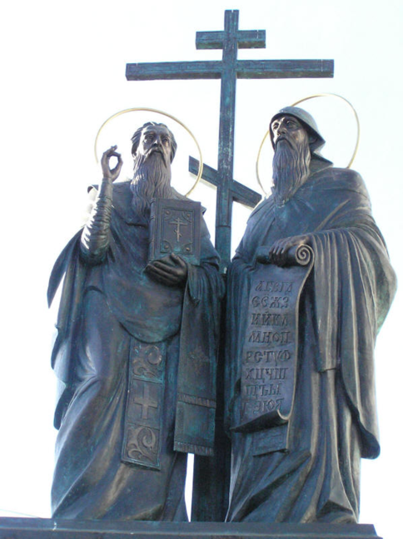
Памятник Кириллу и Мефодию в подмосковной Коломне

Slide 3
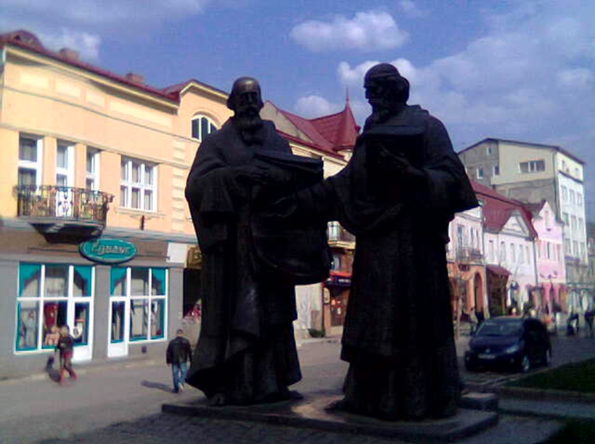
Славянская площадь Москва

Slide 4
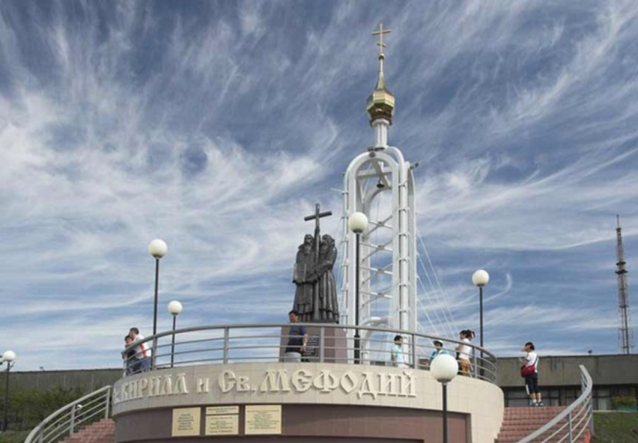
Владивосток

Slide 5
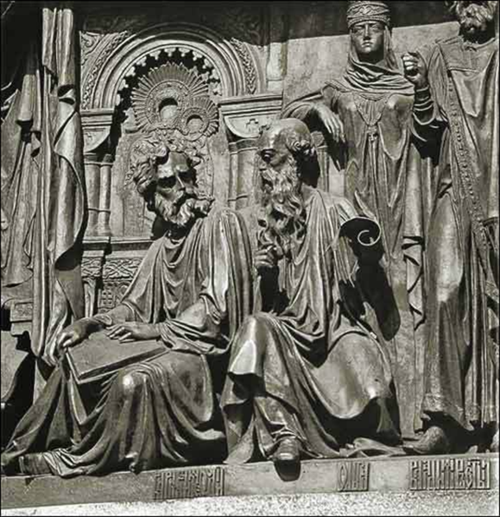
Нижний Новгород

Slide 6
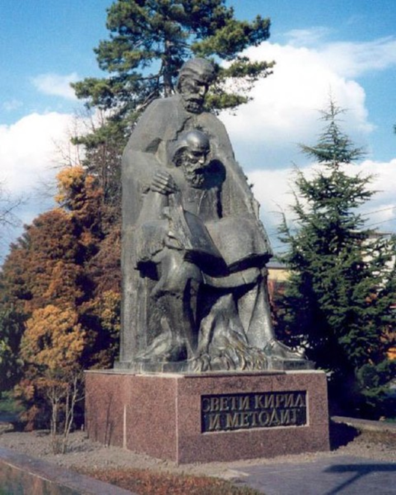
Македония

Slide 7
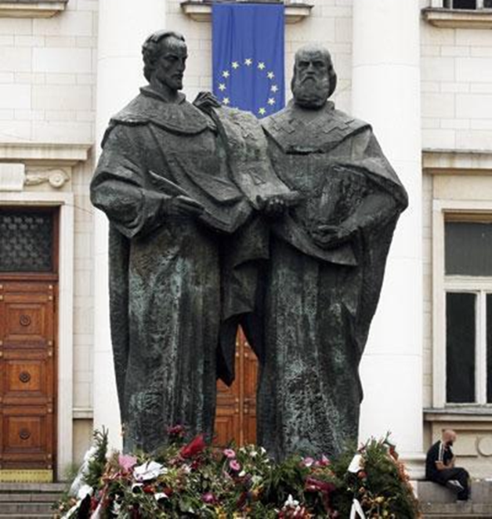
София. Болгария

Slide 8
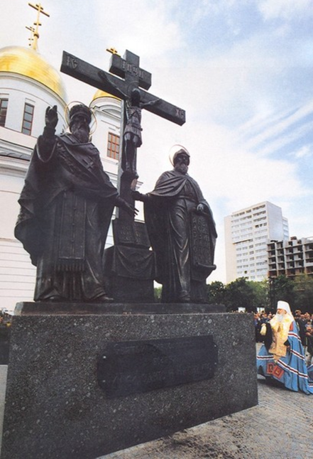
Самара

Slide 9
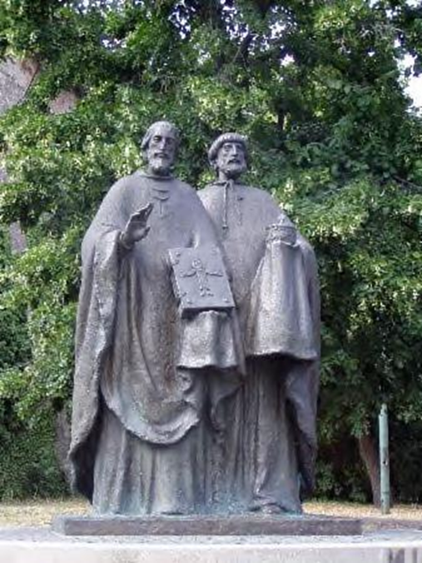
Словакия

Slide 10
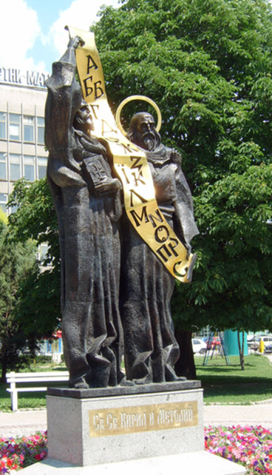
Болгария

Slide 11
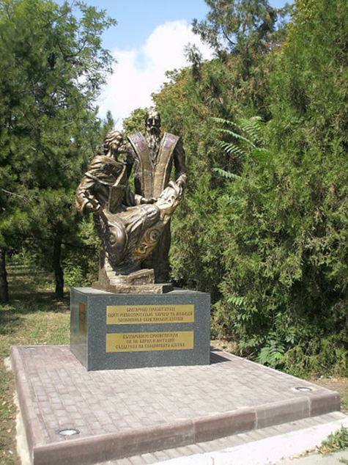
Одесса

Slide 12
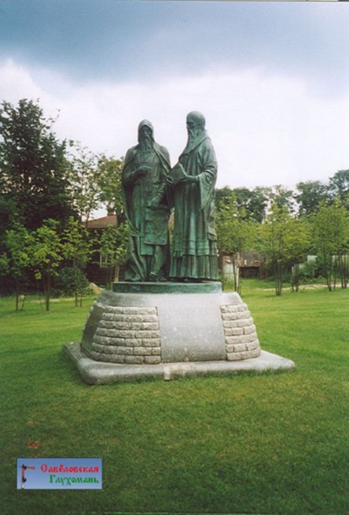
Дмитровский Кремль

Slide 13
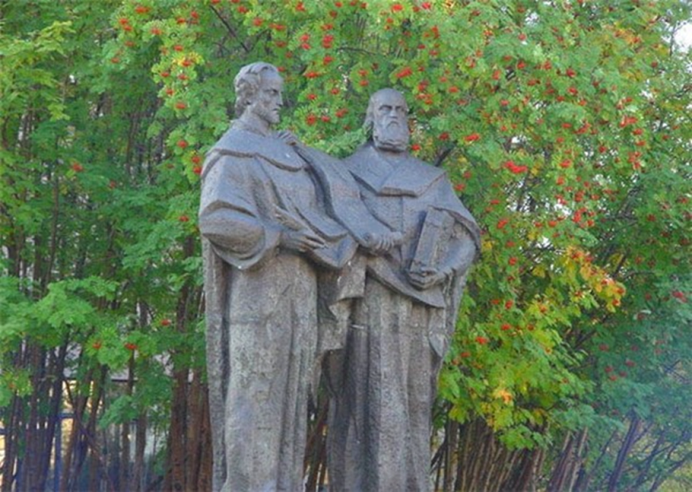
Мурманск

Slide 14
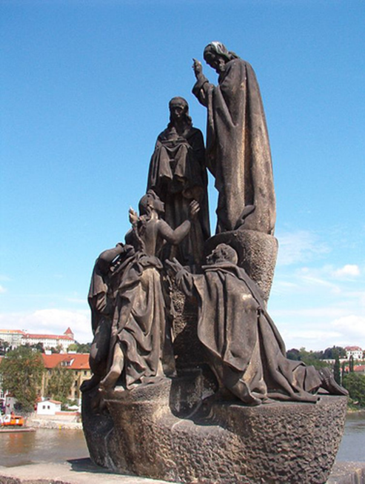
Карлов мост. Прага

Slide 15
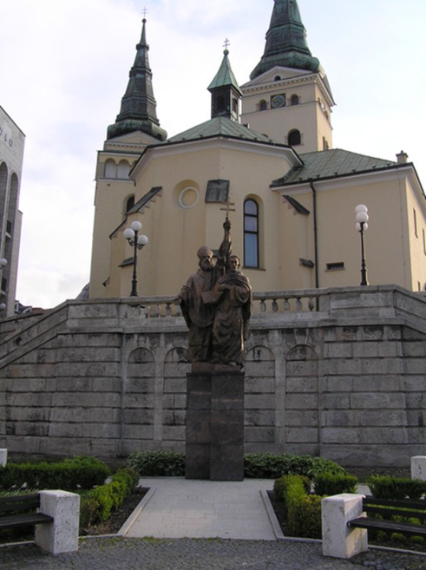
Словакия

Slide 16
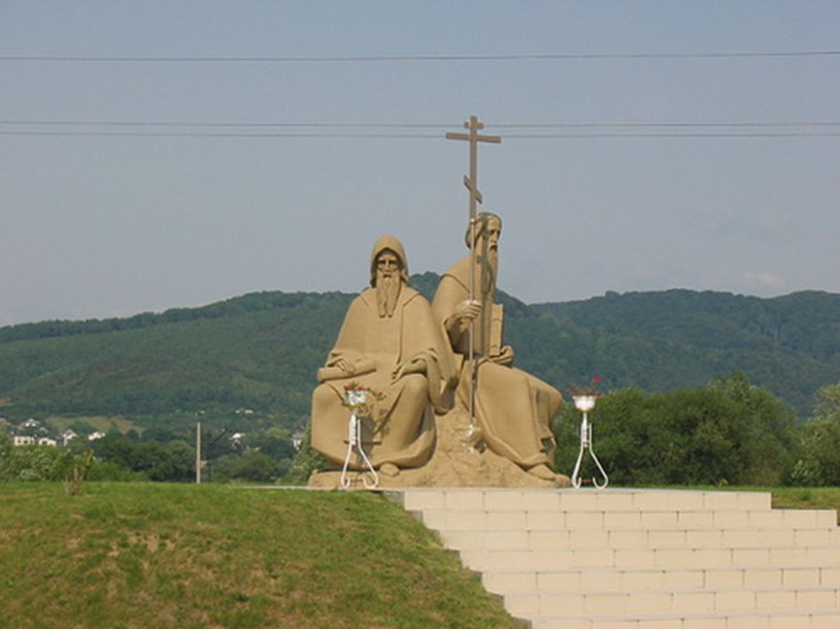
Закарпатская область Украины

Slide 17
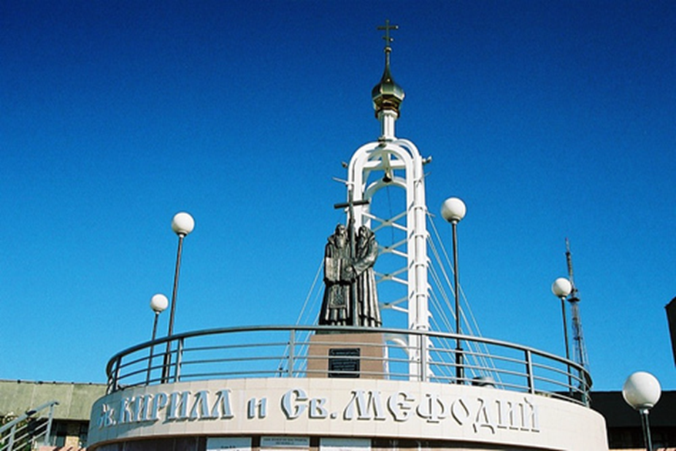
Владивосток

Slide 18
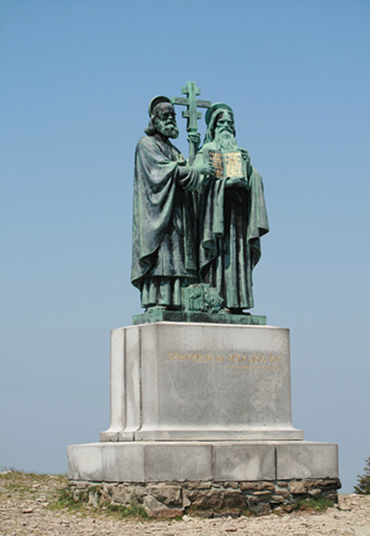
Чехия

Slide 19
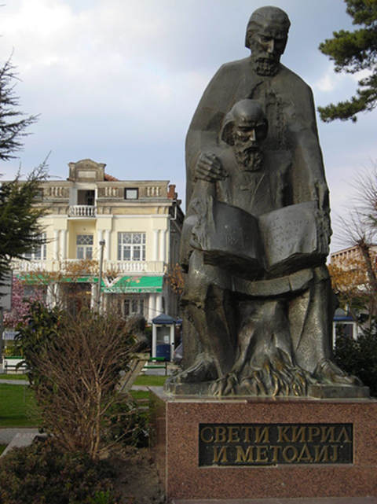
Македония

Slide 20
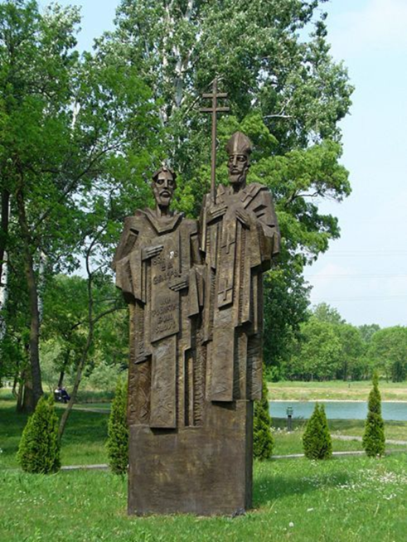
Братислава

Slide 21
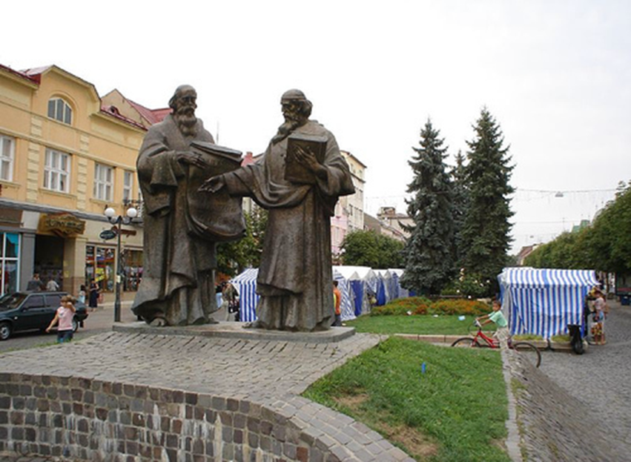
Мукачёво. Украина

Slide 22
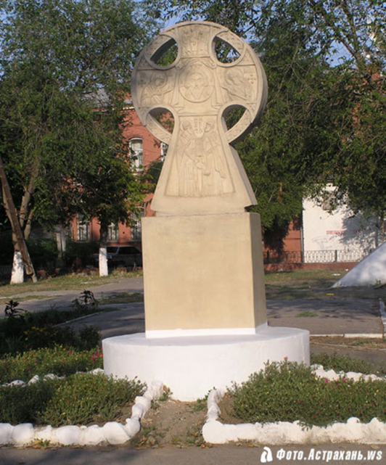
Астрахань

